Slide 1
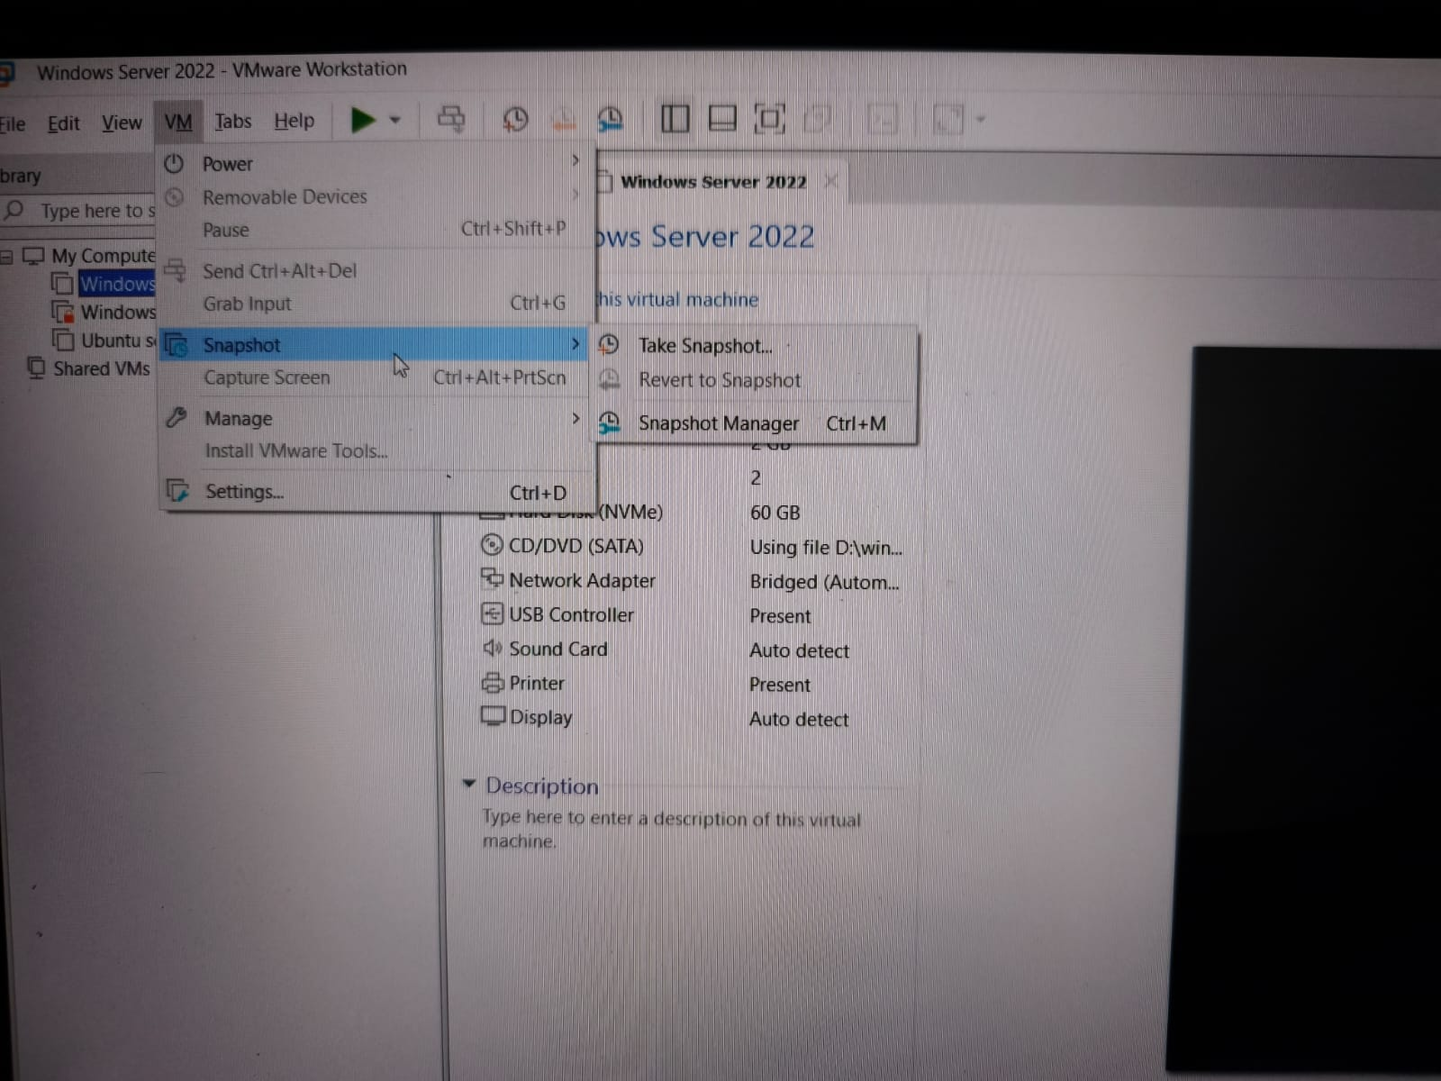
VM Server 2022 üçün snapshot almaq

Slide 2
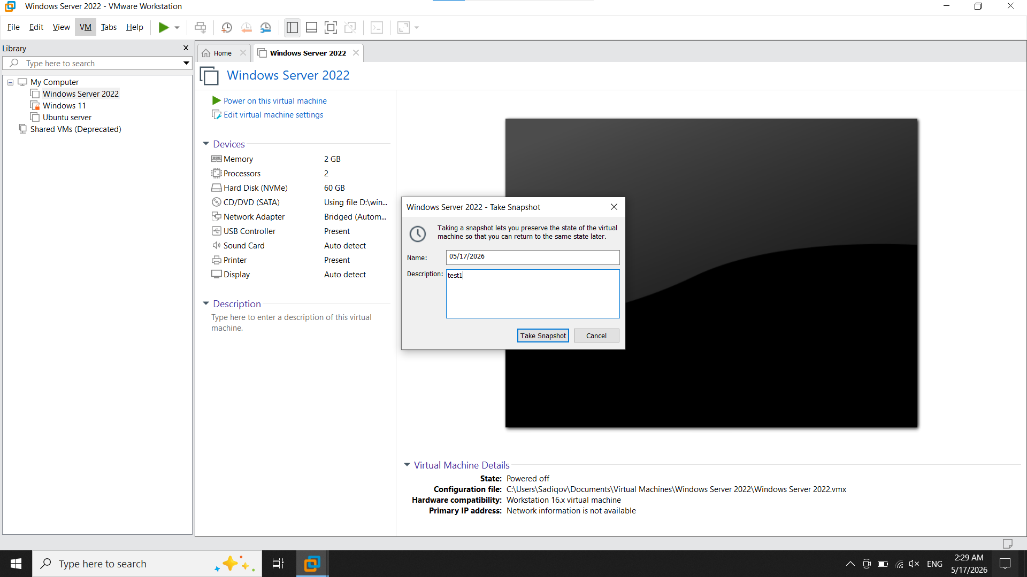

Slide 3
